Slide 1

Діагностування вад розвитку людини та їх корекція

Slide 2

Вади розвитку — це природжені відхилення за межі нормальних варіантів у анатомічній будові (формі, розмірах, числі) тканин та органів людини, які здебільшого супроводжуються порушеннями їх функцій чи навіть загрожують життєздатності організму.

Slide 3

Класифікація вад розвитку
За локалізацією в організмі вади можуть бути поділені на такі види:
• зовнішні;
• внутрішні;
• комбіновані, чи змішані.

Slide 4
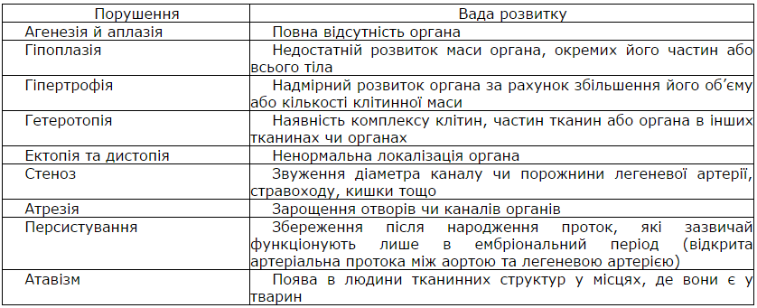
Деякі порушення процесів розвитку тканин і органів, які призводять до вад розвитку в людини

Slide 5
Причини виникнення вад розвитку
Усі численні чинники вад розвитку можна розділити на дві групи — ендогенні й екзогенні. До групи ендогенних чинників належать мутації спадкових структур. Групу екзогенних чинників складають фізичні, хімічні та біологічні.

Slide 6
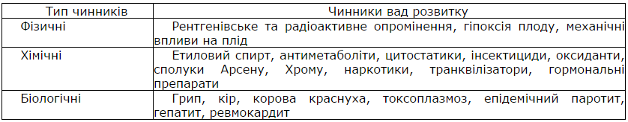
Екзогенні чинники вад розвитку людини

Slide 7

Діагностування і корекція вад розвитку
Для діагностування вад розвитку використовують практично всі методи, відомі сучасній медицині. Це і класичне візуальне обстеження, і рентген, і ультразвукова діагностика, і ядерно-магнітний резонанс. Використовують також біохімічні й молекулярно-генетичні методи. Їх можна застосовувати й на стадії ембріонального розвитку.

Slide 8
Презентацію підготувала учениця 11-А класу
Рохмістрова Олександра

